Slide 1
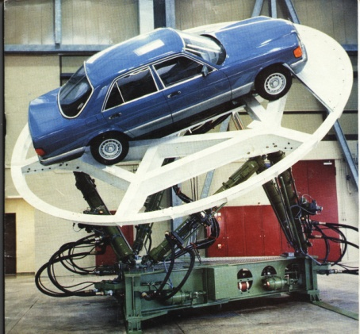
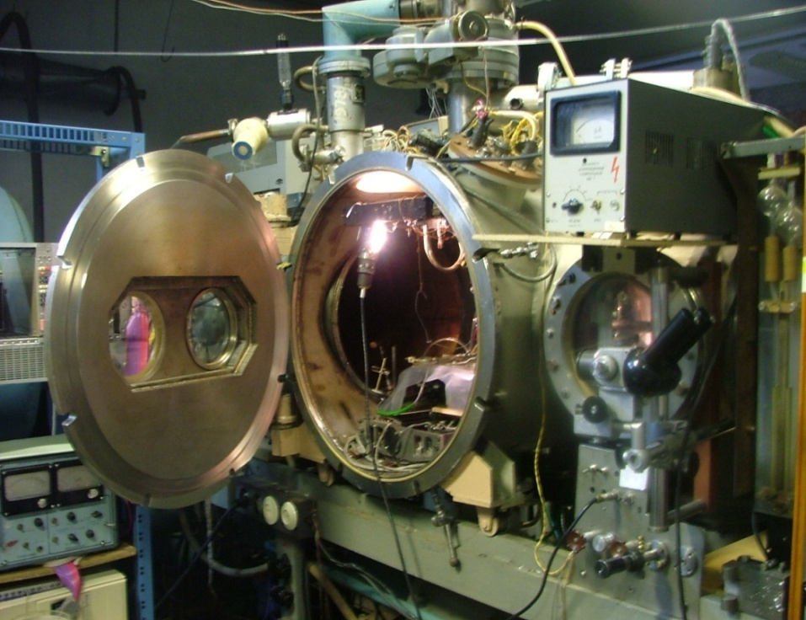
Механика и математическое моделирование
программа подготовки магистров

Slide 2
О программе
Направление подготовки
Механика и математическое моделирование
Код направления
01.04.03
Присваиваемая квалификация
Магистр
Продолжительность обучения
2 года

Slide 3
Профили обучения
Динамика твердых и упругих тел
Механика деформируемого твердого тела
Биомеханика и робототехника
Молекулярно-кинетическая теория жидкости и газа
Теоретическая механика
Физическая механика сплошных сред
Механика жидкости, газа и плазмы
Механика разрушения

Slide 4
Кафедры отделения механики
Теоретической и прикладной механики
http://www.math.spbu.ru/tm/
Гидроаэромеханики
http://www.math.spbu.ru/GAM
Теории упругости
http://www.solidmech.com
Физической механики
http://www.math.spbu.ru/ru/index.html

Slide 5
Лаборатории
Прикладной механики
Газовой динамики
Аэродинамики
Прикладной аэродинамики
Прочности материалов
Механики полимеров и композитов
Математических методов механики сплошных сред
Научно-исследовательский центр «Динамика»
Физической механики

Slide 6
Преподаватели
В подготовке специалистов участвуют
1 академик РАН,
2 члена-корреспондента РАН
23 профессора
16 доцентов
8 членов Российского Национального комитета по теоретической и прикладной механике
3 лауреата Государственных премий

Slide 7
Кафедра теоретической и прикладной механики
Заведующий кафедрой – Заслуженный деятель науки РФ,
Лауреат Государственной премии РФ,
Лауреат премии СПбГУ (дважды),
Доктор физ.-мат. наук, профессор
Товстик
Петр Евгеньевич

Slide 8
Основные направления научных исследований
Аналитическая механика
Механика неголономных систем
Динамика роботов
Динамика космических летательных аппаратов
Теория электромеханических систем
Механика тонкостенных конструкций
Колебания оболочек вращения
Теория сопряженных и подкрепленных оболочек
Деформация и колебания пластин
Биомеханика глаза
Нелинейная теория оболочек
Гидроаэроупругость

Slide 9
Спецкурсы и семинары для магистров
Соударение упругих тел
Динамика электромеханичесих систем
Случайные силы
Динамика имитационных тренажеров
Теория удара
Стабилизация сложных систем
Теория автоматического регулирования
Теория неголономных систем
Неголономная механика
Динамика космических аппаратов
Теория оболочек глаза
Асимптотические приближения
Задачи нелинейных колебаний
Движение твердого тела в жидкости
Специальные задачи теории присоединенных масс
Специальные задачи гидроупругости
Переходные процессы в гидроупругости
Современные задачи механики

Slide 10
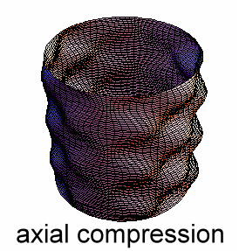
Лаборатория прикладной механики
В лаборатории ведутся фундаментальные исследования в области оболочек и пластин, имеющие приложения в строительстве, материаловедении, биомеханике
Устойчивость оболочек
Колебания оболочек

Slide 11
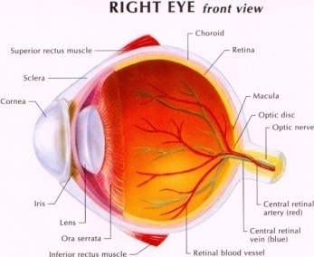
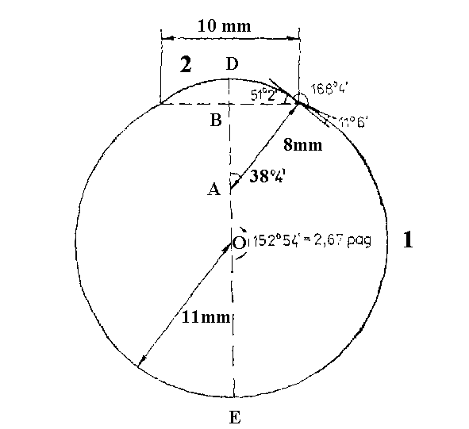
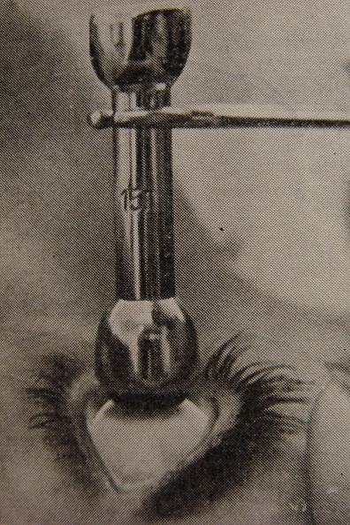
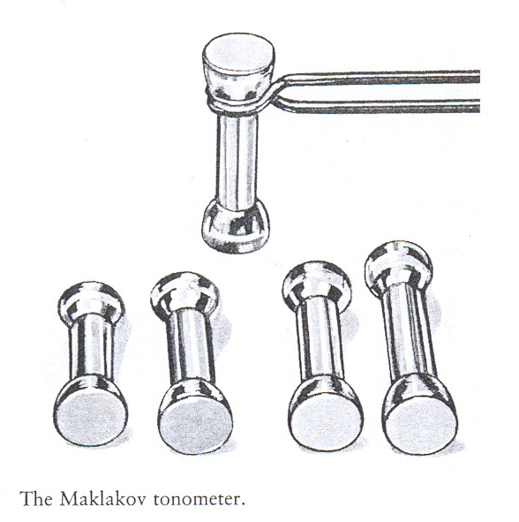
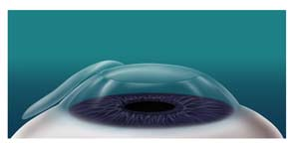
Лаборатория прикладной механики
Биомеханика глаза
Операция ЛАЗИК
Измерение внутриглазного давления

Slide 12
Лаборатория прикладной механики
Динамика роботов:
Компьютерное моделирование в динамике систем твердых тел
Автоматическая балансировка роторов

Slide 13
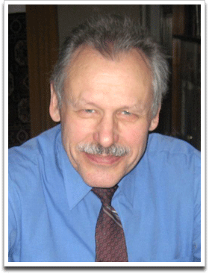
Кафедра гидроаэромеханики
Заведующий кафедрой: доктор физ.-мат. наук, профессор Матвеев Сергей Константинович
http://www.math.spbu.ru/GAM

Slide 14
Основные направления научных исследований
Физико-химическая газодинамика
Динамика сложных и неравновесных сред
Вычислительная гидродинамика
Сверхзвуковая аэродинамика
Экспериментальная аэродинамика
Динамика вязкой жидкости

Slide 15
Спецкурсы и семинары для магистров
Вычислительная гидрогазодинамика
Прикладная газодинамика
Асимптотические методы
Экспериментальная аэродинамика
Неравновесные течения смеси газов
Физическая газодинамика
Современные методы в задачах неравновесной газодинамики
Неустановившееся движение в плотных средах
Динамика разреженного газа
Движение вязкой жидкости
Прикладная газодинамика
Теория профилей и решеток
Волновые движения жидкости

Slide 16
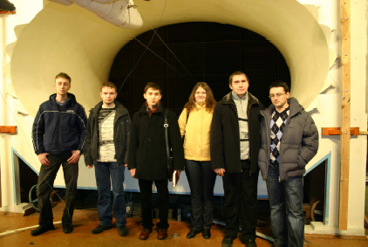
Стажировка в ЦАГИ
Для студентов пятого курса ежегодно организуются практики и стажировки, например, в Центральном аэрогидродинамическом институте им. Н.Е.Жуковского.
В рабочей камере трансзвуковой аэродинамической трубы

Slide 17
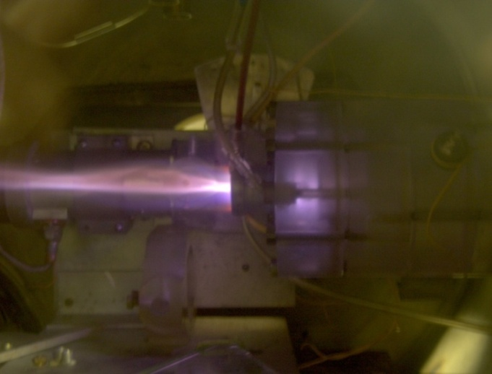
Лаборатория газовой динамики
Вакуумная установка ВУ-1 для исследования аэродинамики тел на высотах 30-100 км (вход в атмосферы планет)
Визуализация потока
с помощью разряда

Slide 18
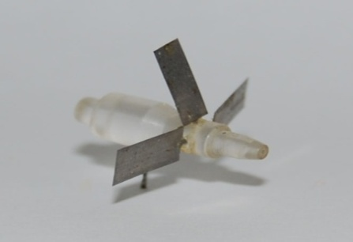
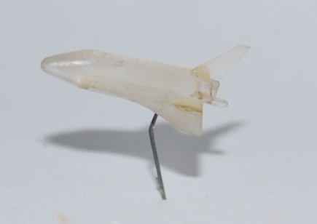
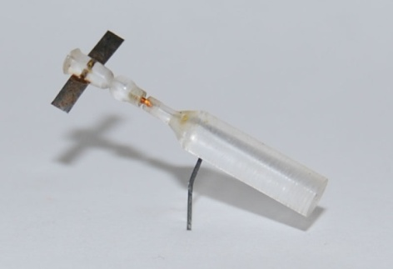
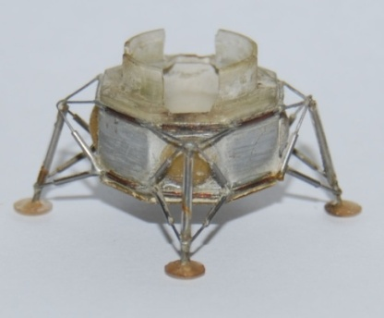
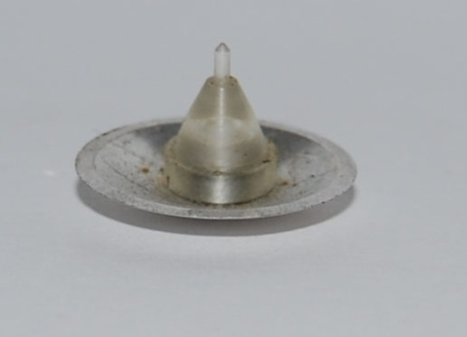
Лаборатория газовой динамики
За период с 1966 года по настоящее время проводятся испытания практически всех отечественных космических объектов
Орбитальная станция
Буран
Стыковка Союз- Аполлон
Спускаемые модули:
Луна и Марс

Slide 19
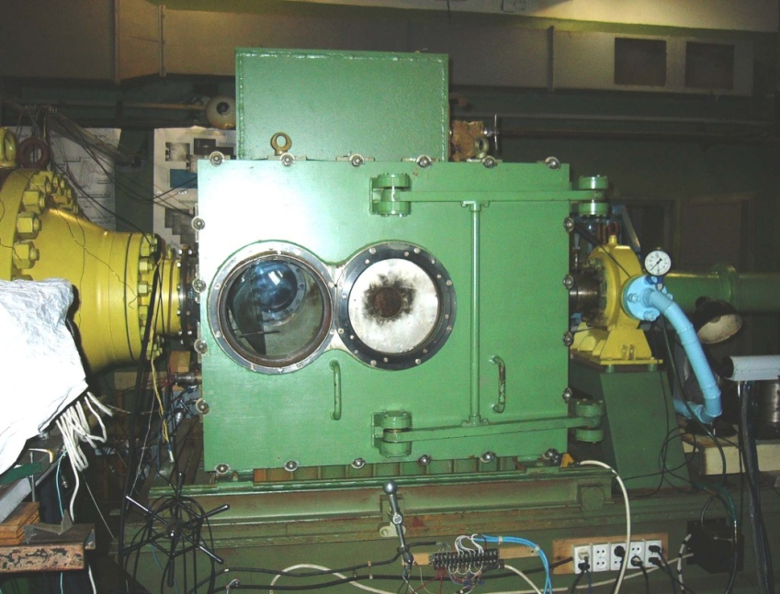
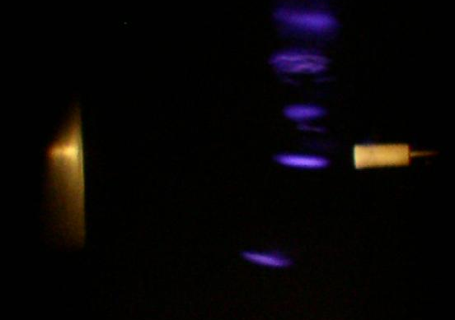
Лаборатория газовой динамики
Сверхзвуковая аэродинамическая труба для исследования взаимодействия СВЧ разряда с телом и уменьшения сопротивления летательных аппаратов
с/зв поток
модель
Структура потока

Slide 20
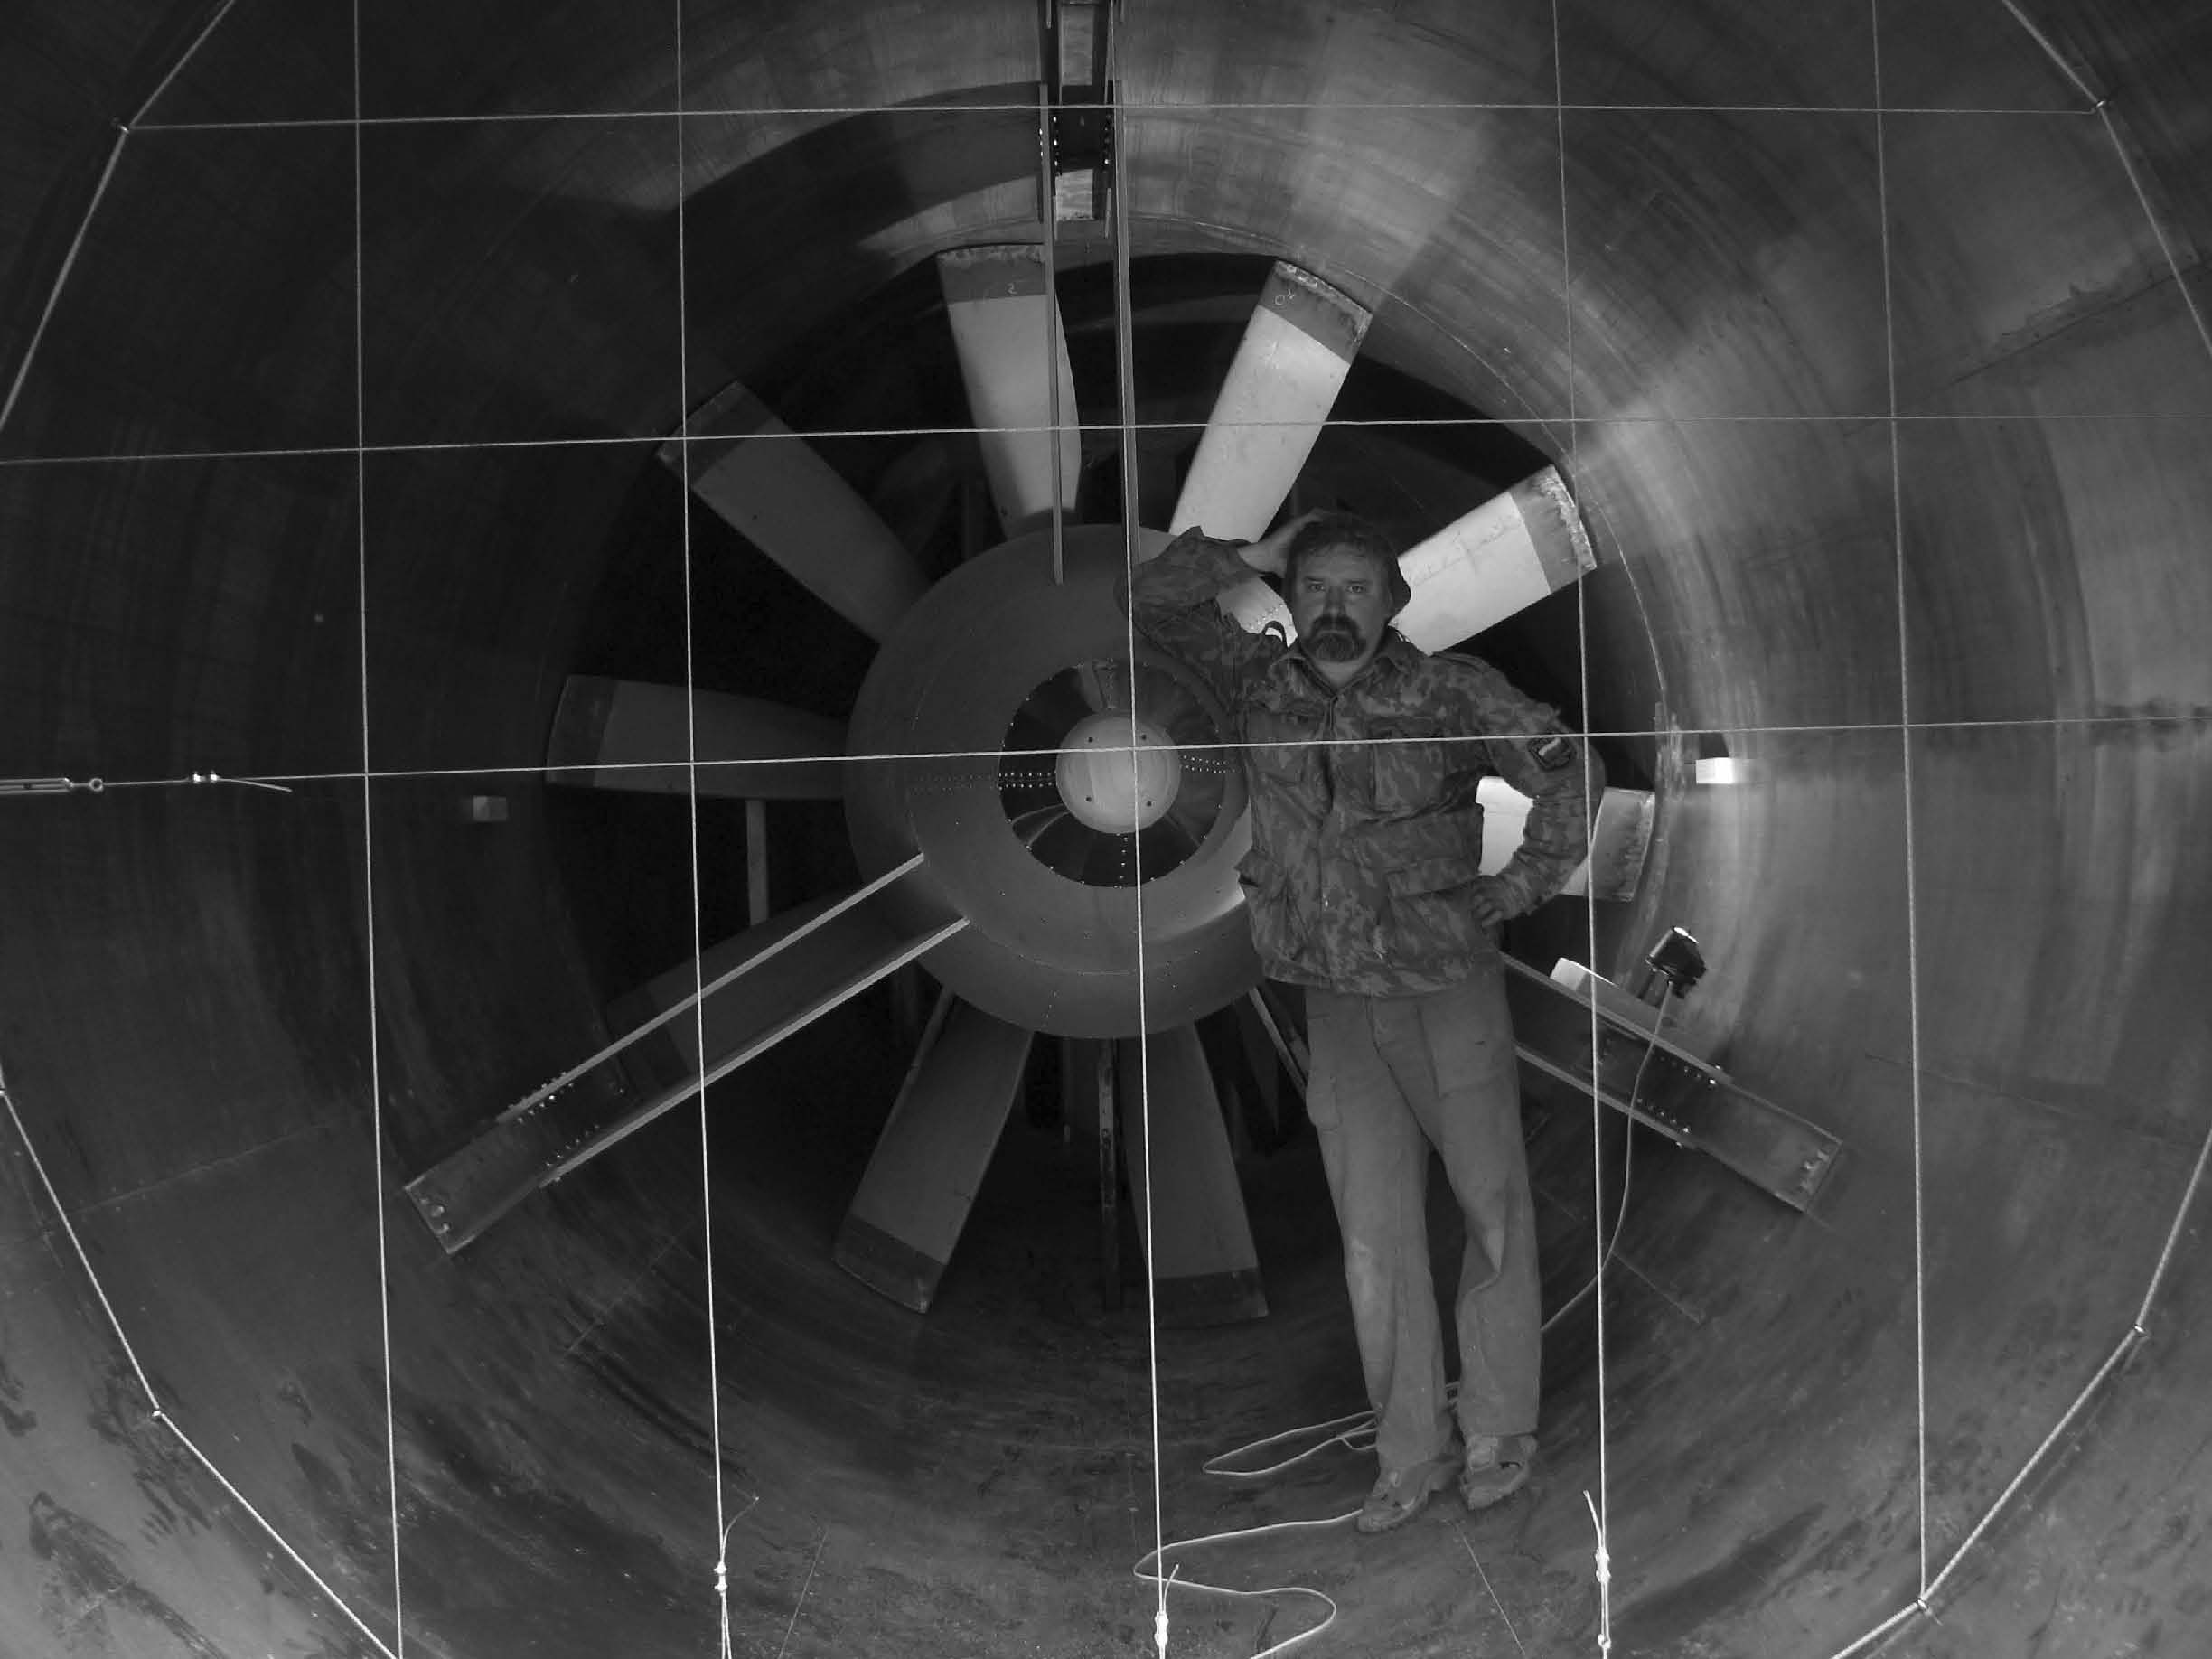
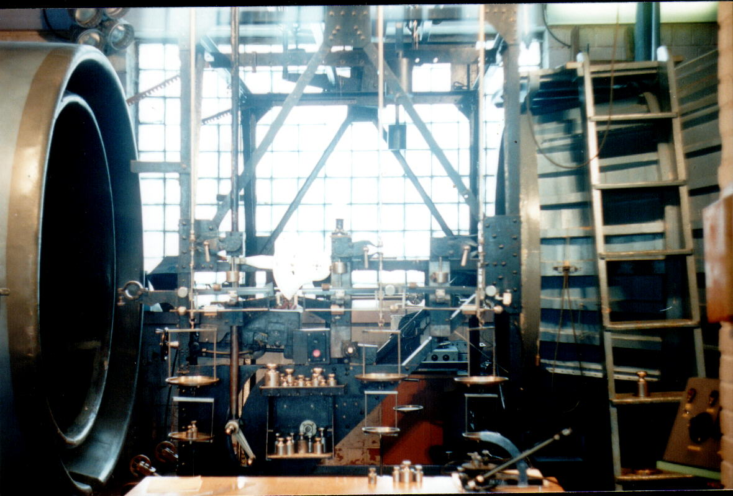
Лаборатории аэродинамики
Дозвуковые аэродинамические трубы для исследования аэродинамики летательных аппаратов, ветровых нагрузок на здания и сооружения
АТ11: скорость свободного потока
до 70 м/с, диаметр рабочей части 2,25 м
Оборудована самой современной измерительной аппаратурой
АТ12: скорость свободного потока до 40 м/с,
диаметр рабочей части 1,5 м

Slide 21
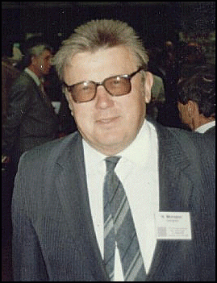
Кафедра теории упругости
Заведующий кафедрой: академик РАН, профессор, доктор физ.-мат. наук Морозов Никита Федорович
http://www.solidmech.com

Slide 22
Основные направления научных исследований
Механика деформируемого твердого тела
Теория упругости, вязкоупругости и пластичности
Прочность материалов и конструкций
Теория ударно-волновых процессов
Механика разрушения, динамика трещин
Механика композитов
Механика наноматериалов
Теория оболочек
Экспериментальное и численное моделирование процессов деформирования и разрушения

Slide 23
Спецкурсы и семинары для магистров
Физические механизмы деформации и разрушения. Функциональные материалы
Деформирование и разрушение твердых тел: статические и динамические задачи
Введение в механику наноматериалов
Механика композиционных материалов
Регулярные задачи теории упругости
Теория пластичности
Механика разрушения
Регулярные задачи теории упругости
Актуальные проблемы механики деформируемого твердого тела

Slide 24
Лаборатория прочности материалов
Сплавы с эффектом памяти формы - это новый класс материалов, способных в процессе нагрева возвращать большие предварительно заданные деформации. Тело изменяет свою форму не под действием механической силы, а в результате изменения температуры, преобразуя таким образом тепловую энергию в механическую. Сплавы с эффектом памяти формы обладают такжке свойствами сверхупругости, сверхпластичности, способностью генерировать напряжения, обратимой памятью формы.

Slide 25
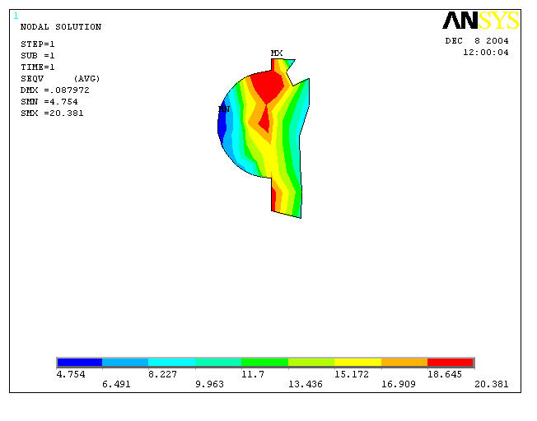
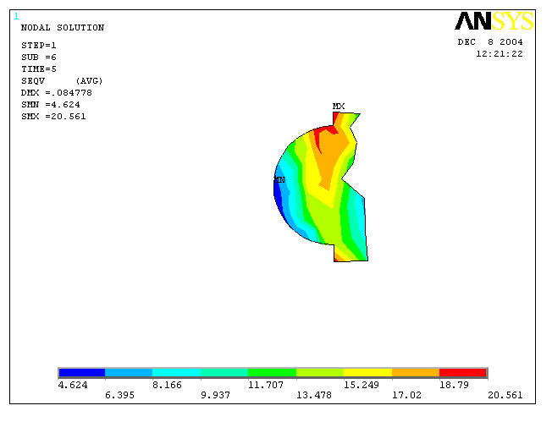
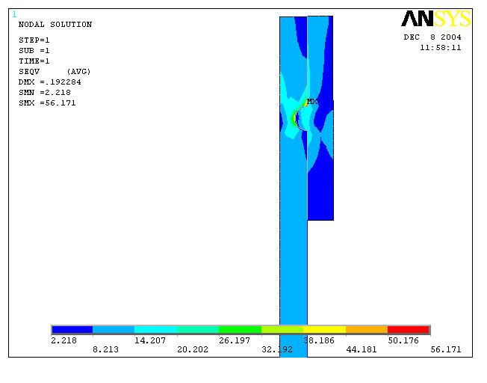
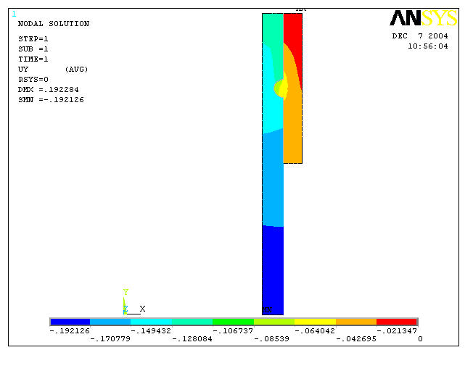
Лаборатория прочности материалов
Моделирование термомеханических соединений

Slide 26
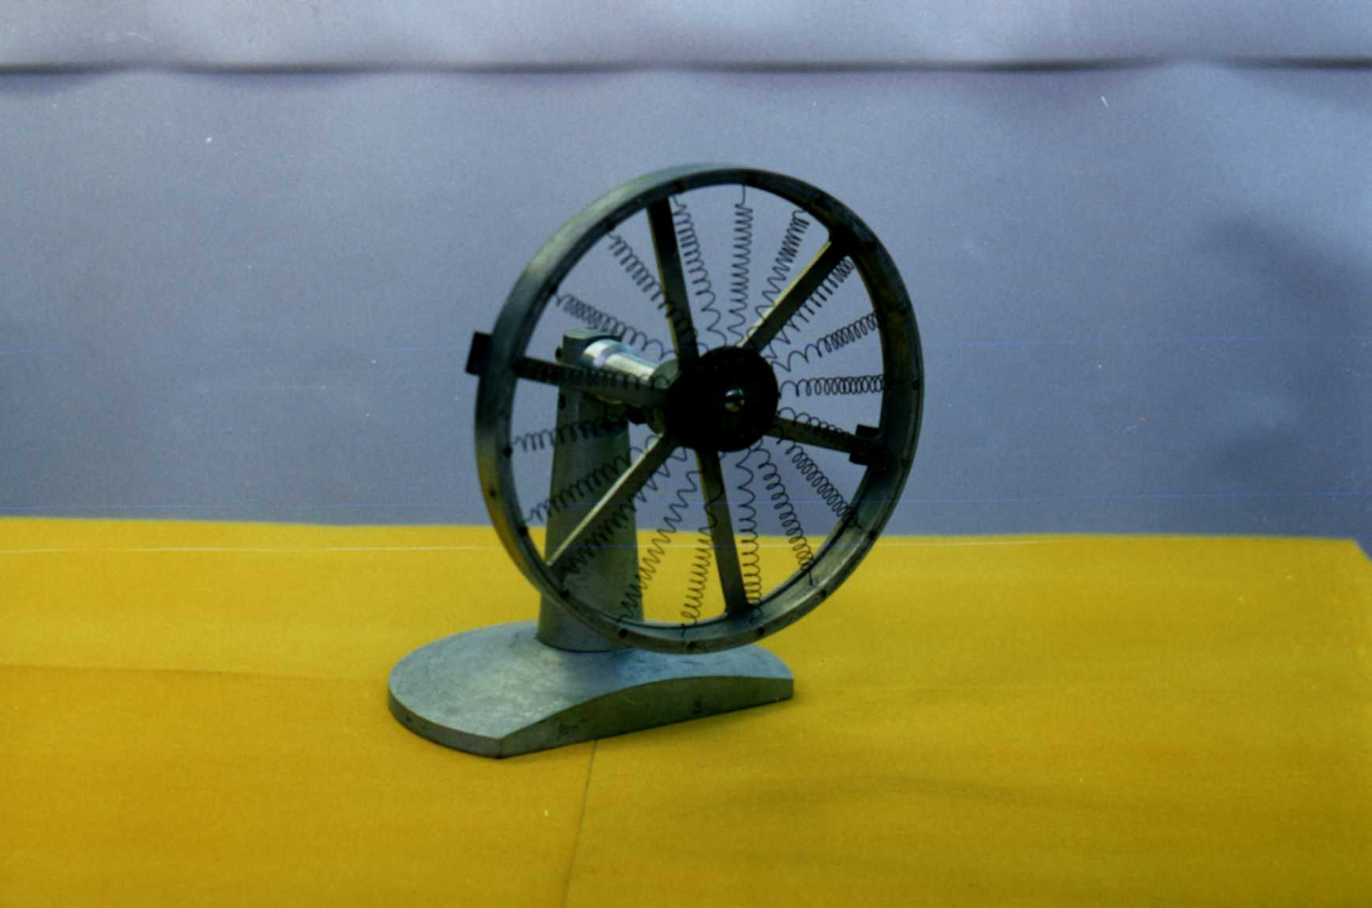
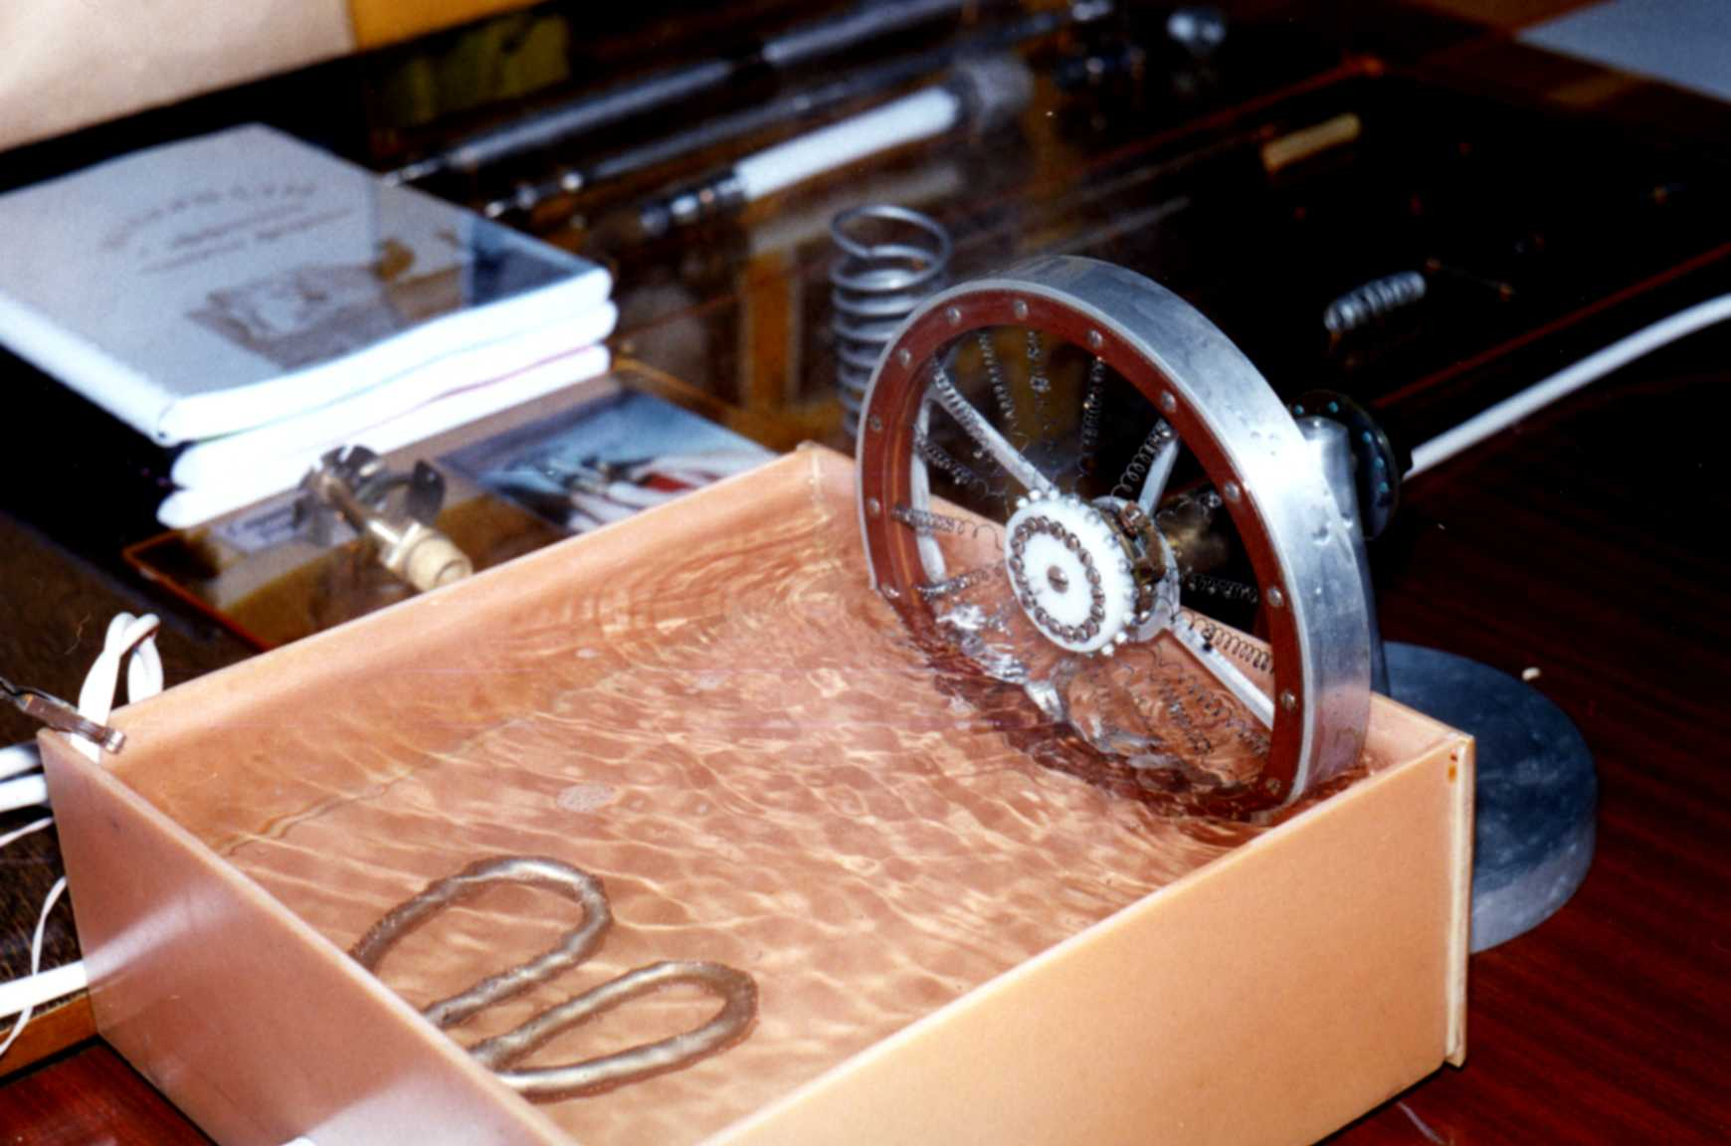
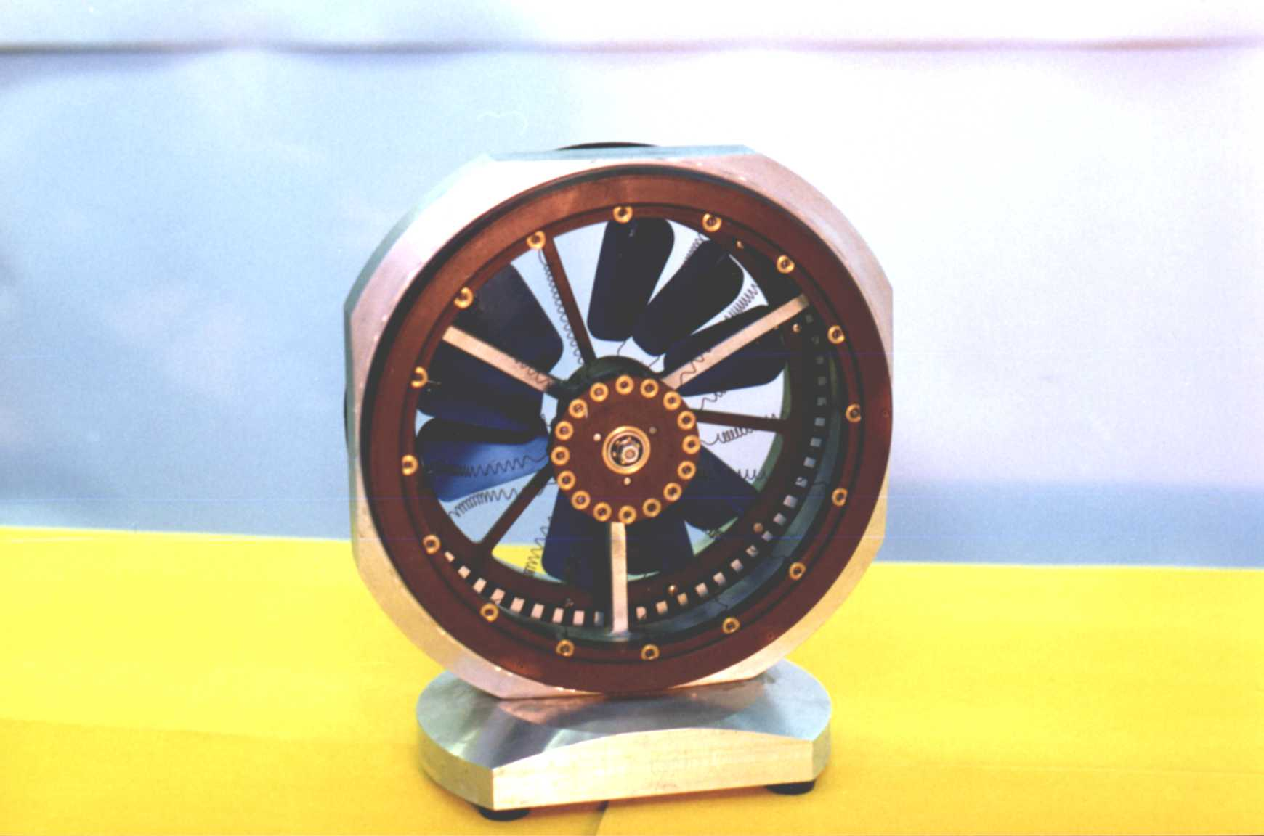
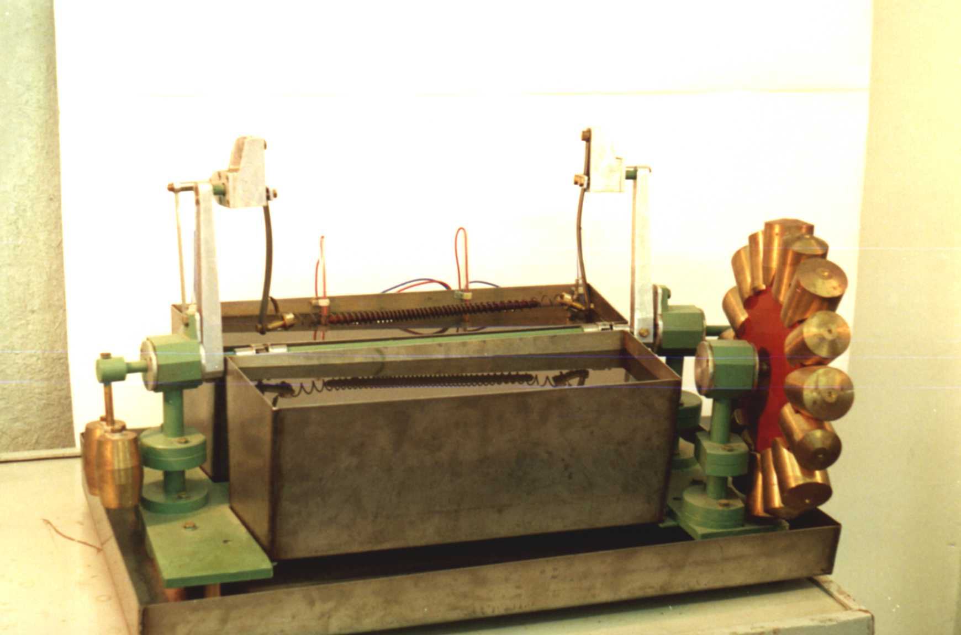
Лаборатория прочности материалов
Тепловые (мартенситные) двигатели

Slide 27
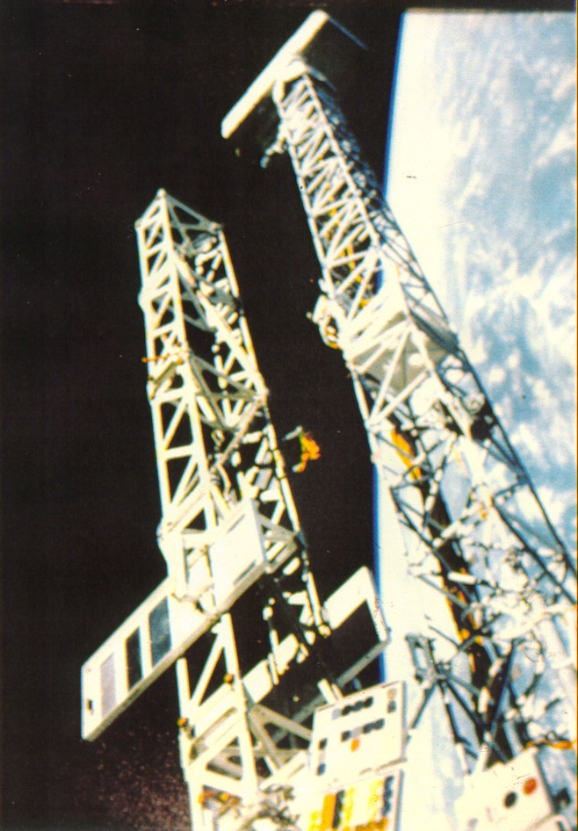
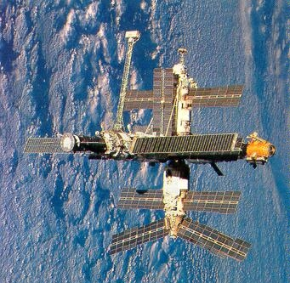
Лаборатория прочности материалов
Ферменные конструкции из материалов с ЭПФ на борту станции «МИР»

Slide 28
Научный центр «Динамика»
Уже давно замечено, что некоторые материалы, выдерживающие огромные статические или медленные нагрузки, могут рассыпаться даже при слабых, но быстрых ударах, в то время как другие материалы, не слишком прочные при медленных нагрузках, проявляют «чудеса стойкости» по отношению к сильнейшим воздействиям ударно-взрывного типа.
Чем определяется прочность материала или конструкции в данных условиях?
Как правильно выбрать материал, соответствующий температурно-скоростному режиму его эксплуатации?
Можно ли создать конструкционный материал, который будет выдерживать значительные нагрузки в широком диапазоне температур и скоростей воздействия?
Эти проблемы решают в научном центре «Динамика»

Slide 29
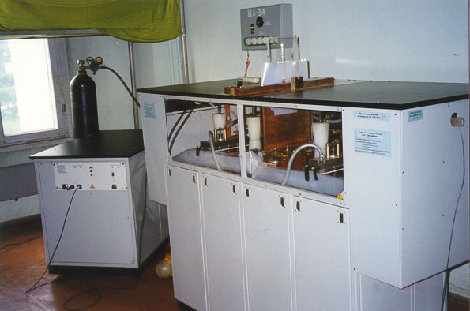
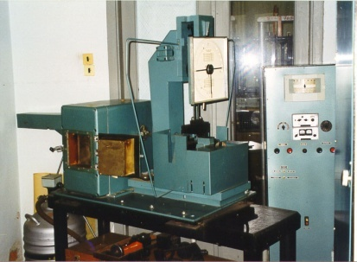
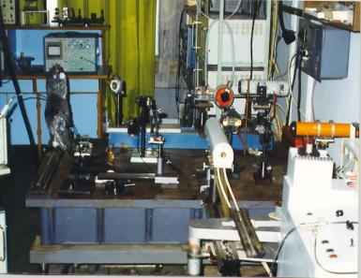
Научный центр «Динамика»
Магнитно-импульсная установка для создания управляемых ударных воздействий
Установки для низкоскоростных ударных и квазистатических воздействий
Лазерный комплекс для реализации импульсов наносекундного диапазона

Slide 30
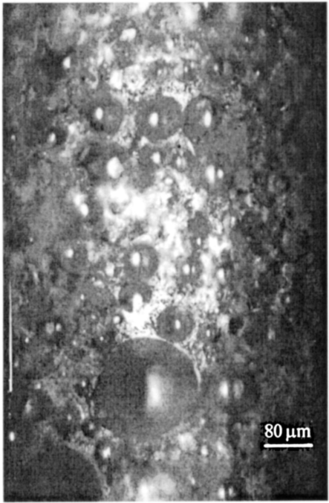
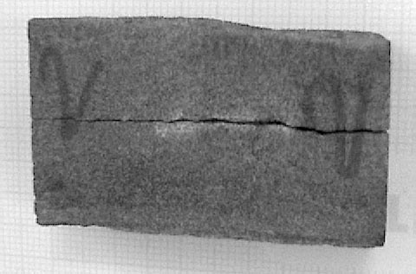
Научный центр «Динамика»
Необычные явления в поведении материалов:
квантовые особенности поведения присущи не только объектам микромира, но и макроскопическим телам, подвергающимся интенсивным быстрым и сверхбыстрым воздействиям.
Образцы исследуемых материалов
Горные породы
Полимеры
Композиты

Slide 31
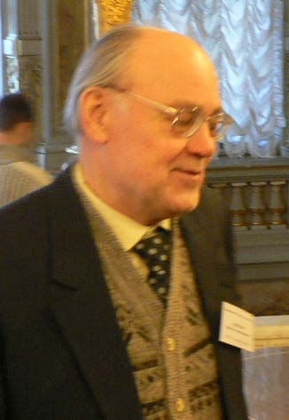
Кафедра физической механики
Заведующий кафедрой: кандидат физ.-мат. наук, доцент Морозов Виктор Александрович
http://www.math.spbu.ru/ru/index.html

Slide 32
Основные направления научных исследований
Исследование сильнонеравновесных процессов в механике неоднородных и структурированных сред
Физические основы механики твёрдых тел, жидкостей и газов, динамика плазмы
Разработка концепций перспективной космической техники:
активных систем дистанционного определения элементного состава искусственных орбитальных объектов в околоземном космическом пространстве
корпускулярно-пучковых систем дистанционного элементного анализа поверхностных пород безатмосферных небесных тел (Луны, спутников Марса, астероидов и др.)
экология ближнего космоса
Теоретическое и экспериментальное моделирование высокоскоростного нагружения твердых тел, взаимодействия наночастиц с преградой, динамики дислокаций в твердых телах при наличии внешних магнитных полей.
Исследование переходных процессов в механике, в задачах управления открытыми системами, информационных технологиях, биомеханике и медицине.

Slide 33
Спецкурсы и семинары для магистров
Неравновесные процессы в механике неоднородных сред
Динамика заряженных корпускул и микрочастиц в околоземном космическом пространстве
Граничные задачи нелокальной механики сплошных сред
Динамика высокоскоростного нагружения
Электромеханические модели твердых тел
Термодинамика открытых систем
Динамика плазмы
Математические модели мышечных усилий
Модели газообмена человека
Микрогидродинамика
Реологические модели турбулентных течений
Элементы биомеханики
Магнитная газодинамика плазмы
Динамика корпускулярных пучков
Обтекание тел разреженной плазмой

Slide 34
Научные результаты отделения механики
За последние три года
опубликовано более 250 статей в рецензируемых российских и зарубежных журналах, сделано более 300 докладов на научных конференциях. Вышел ряд монографий в ведущих научных издательствах России и за рубежом (в частности, 2 монографии в издательстве Springer Verlag)
защищены 6 докторских и 15 кандидатских диссертаций
2 коллектива авторов получили первую премию СПбГУ «За научные труды»

Slide 35
Гранты, программы, партнеры
Гранты РФФИ (23 гранта за последние 3 года)
Гранты президента России
Участие в Федеральных целевых программах Министерства образования и науки РФ
Партнерами и заказчиками отделения механики в разные годы являлись РКК «Энергия», Министерство обороны РФ, ЦНИИ «Прометей», НПО «Ленинец», ЦАГИ им. Н.Е. Жуковского, Газпром, РЖД, КБ "Арсенал", НПО им. С.А. Лавочкина.

Slide 36
Международное сотрудничество
Участие в международных научных конференциях
Совместная научная работа и чтение лекций в ведущих университетах Европы, США, Канады, Китая
Обучение студентов и аспирантов в магистратуре и аспирантуре зарубежных университетов
Гранты международных фондов
Участие в программах Европейского космического агентства
Сотрудничество с промышленными компаниями Shell, Volkswagen, Boeing

Slide 37
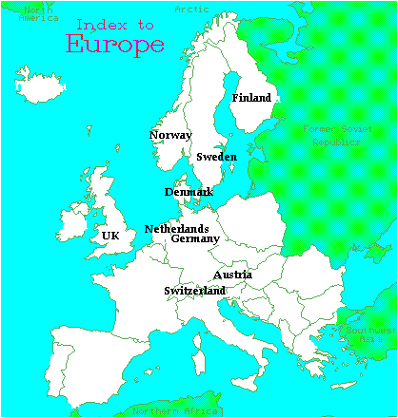
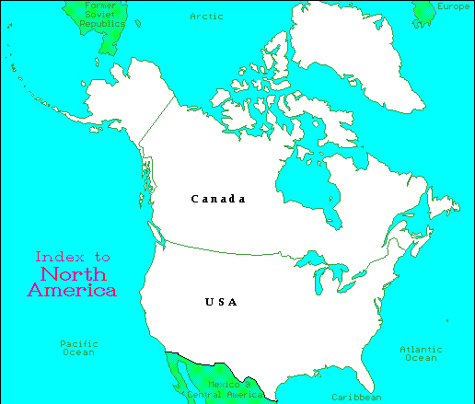
Международные научные контакты
Лекции,
научная работа
Учеба студентов
Конференции
Работа выпускников
Все вышеперечисленное

Slide 38
Выпускники
Выпускники отделения механики работают в российских и зарубежных университетах
В высших учебных заведениях Санкт-Петербурга
Санкт-Петербургский государственный морской технический университет,
Петербургский государственный Университет Путей Сообщения,
Санкт-Петербургский государственный университет технологии и дизайна,
Балтийский государственный технический университет «Военмех»,
Санкт-Петербургский государственный технологический университет
Наши выпускники обучаются в аспирантуре в России и за рубежом (в настоящее время наши аспиранты учатся в Канаде, Великобритании, Финляндии, в начале 2000 – несколько человек защитили PhD в Германии, Франции, Швеции)

Slide 39
Выпускники
Выпускники отделения механики работают в научно-исследовательских институтах, например:
Институт проблем машиноведения РАН
Центральный научно-исследовательский институт им. ак. А.Н.Крылова
Центральный институт авиамоторного машиностроения
Центральный аэрогидродинамический институт им. Н.Е.Жуковского
Концерн Гидроприбор, НИИ Мортеплотехники, НИИ командных приборов

Slide 40
ДО НОВЫХ ВСТРЕЧ!
Желаем всем абитуриентам успешного выбора и исполнения мечты !

